Slide 1
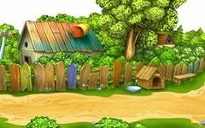
Домашние
животные
Методическая разработка воспитателя ГБДОУ д /с 32 Поздняковой Ларисы Анатольевны

Slide 2
Ребята! Давайте посмотрим, какие животные живут в деревне. Для этого
надо угадать загадки.

Slide 3
Выгоняли рога Погулять на луга. И рога вечерком Прибрели с молочком.

Slide 4
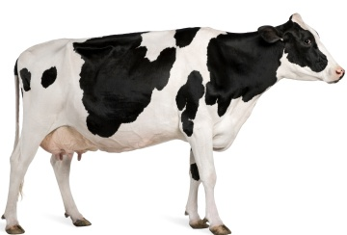
корова

Slide 5
Не земледелец, не кузнец, не плотник, А первый на селе работник.

Slide 6
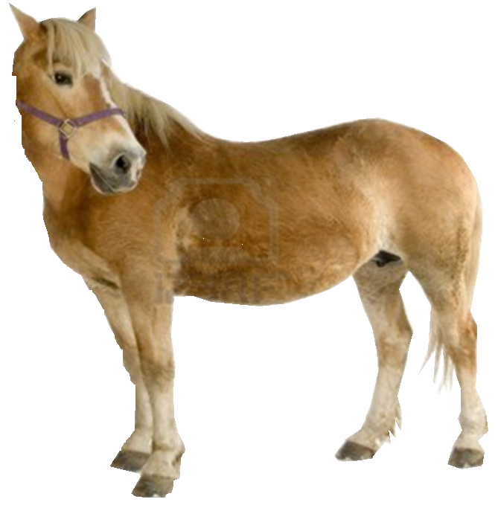
лошадь

Slide 7
Есть у Савки пятачок, Два блинка и кренделёк. Без шнурков на нём ботинки, А костюмчик из щетинки.

Slide 8
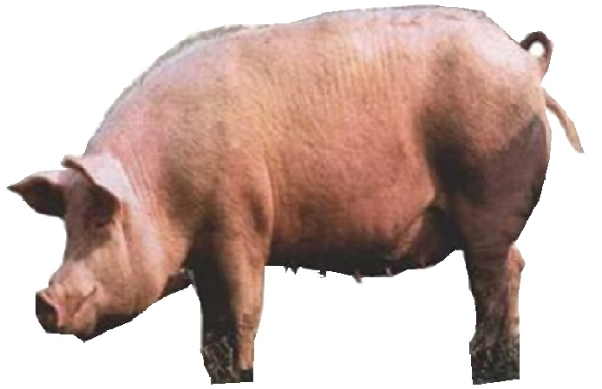
свинья

Slide 9
С бородой, а не старик, С рогами, а не бык, Доят, а не корова, Лыко дерет, А лаптей не плетет.

Slide 10
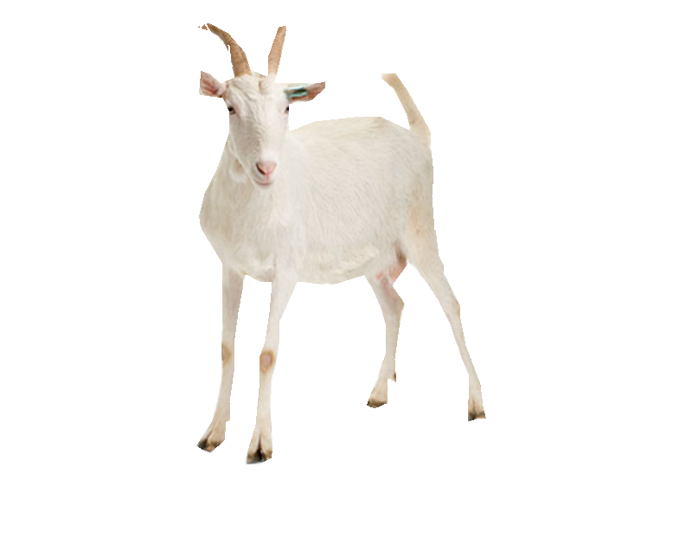
коза

Slide 11
Не прядет, не ткет, А людей одевает.

Slide 12
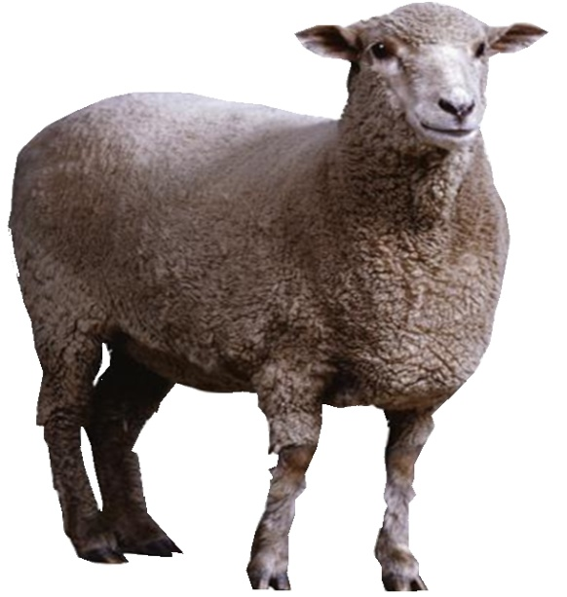
овца

Slide 13
Гладишь – ласкается, Дразнишь – кусается, На цепи сидит, Дом сторожит.

Slide 14
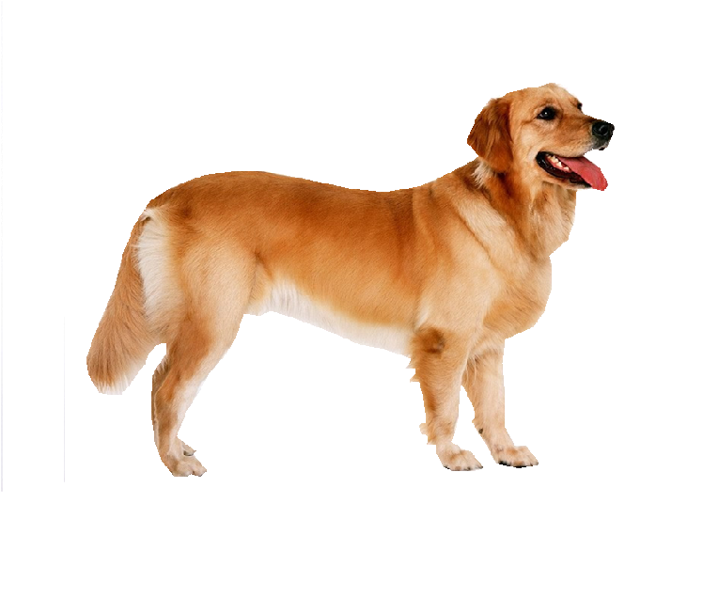
собака

Slide 15
Даже по железной крыше Ходит тихо, тише мыши. На охоту ночью выйдет И как днем все видит. Часто спит, а после сна Умывается она.

Slide 16
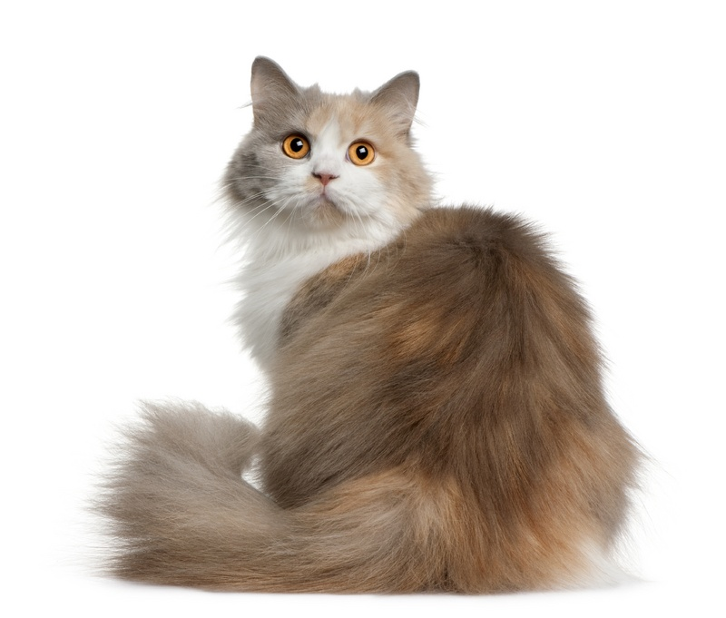
кошка

Slide 17
Игра «Назови детёнышей»

Slide 18
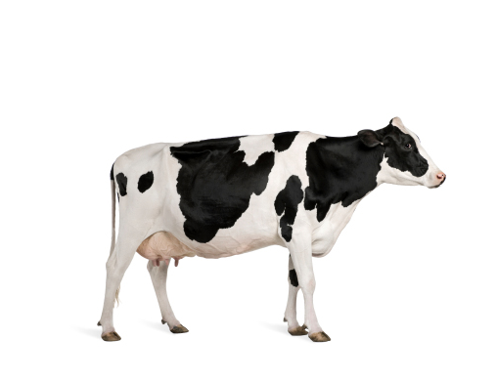
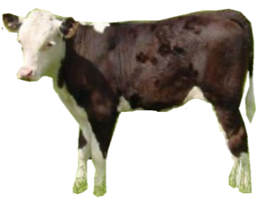
У коровы -
теленок

Slide 19
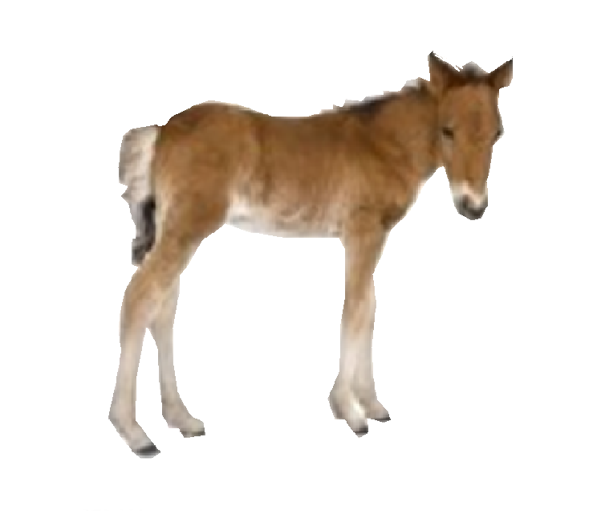
У лошади -
жеребёнок

Slide 20
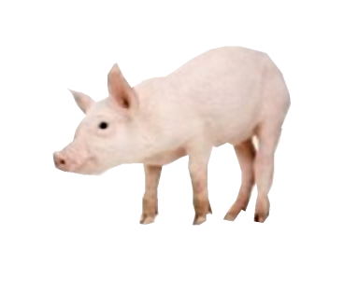
У свиньи -
поросёнок

Slide 21
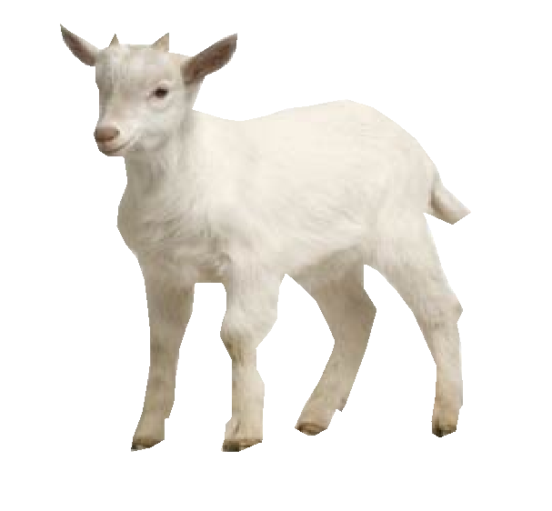
У козы -
козлёнок

Slide 22
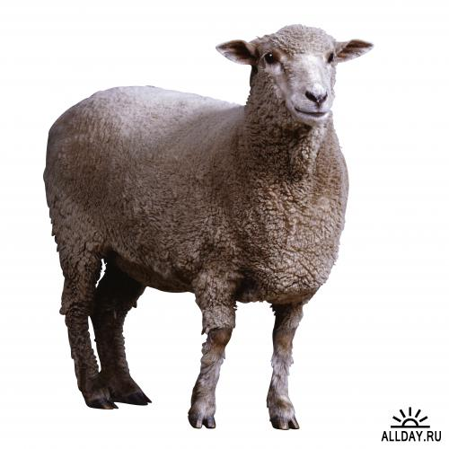
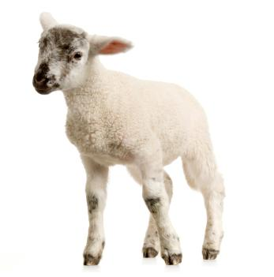
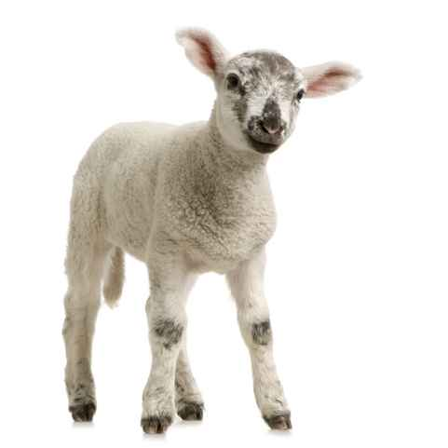
У овцы -
ягнёнок

Slide 23
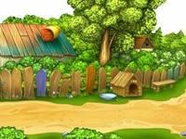
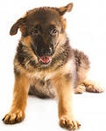
У собаки -
щенок

Slide 24
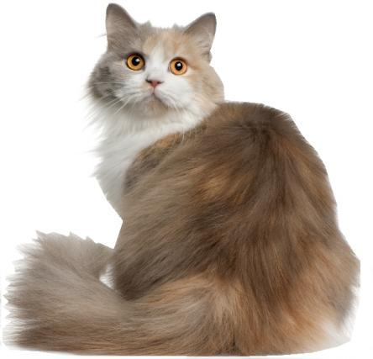
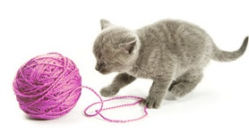
У кошки -
котёнок

Slide 25
Источники информации:
http://www.pressfoto.ru/categories/animals/domestic/
http://tatya-kurano.ya.ru/replies.xml?item_no=2228
http://riddle-middle.ru/zagadki/domashnie_zhivotnie/
http://900igr.net/Detskie_prezentatsii/biologiya/Domashnie_6.files/kartinki_zhivotnykh_008_JAgnenok.html
http://creativeherald.com/inspiration/best-and-free-twitter-backgrounds/
klipariki.net/ahttp://nimation/?imgID=2037
https://www.pressfoto.ru/categories/animals/wild/canines/

